Slide 1
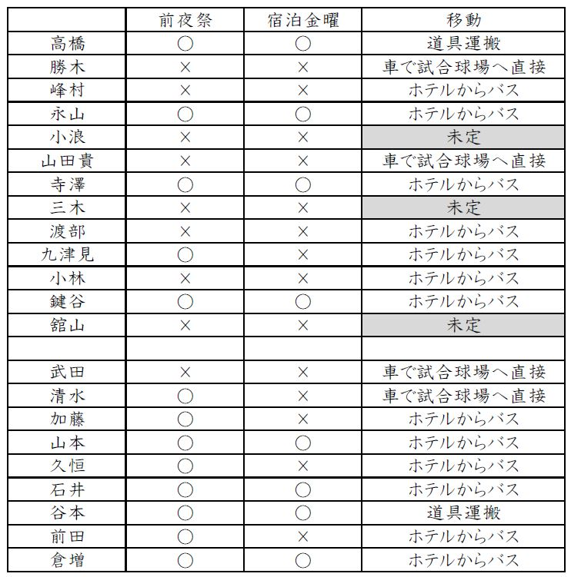
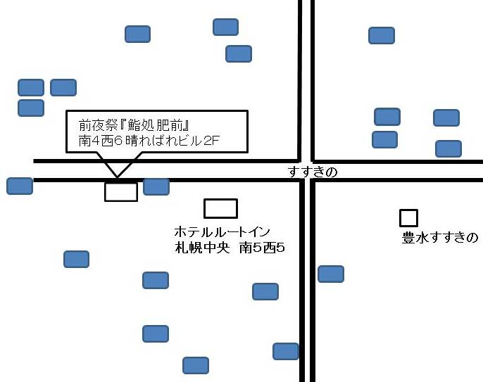
野球大会当日の移動手段について
野球大会の移動に関するお願いにご協力頂きありがとうございます。
Ｂチームの先生にお願いです。既に『試合球場に直接車で向かう』先生と
道具運搬の先生合わせて３名ですので、未定の３名の先生が全て車で球場に
向いますと、試合球場の駐車場に入れない先生が出る恐れがあります。
極力、ホテルからバスに乗り、開会式に出席されるようお願い致します。
開会式に出席されない場合は、どなたかと乗り合わせをお願い致します。
また、バスの出発時に乗車の確認をしますので、大会前日までに、
バスに乗車するか否か、お知らせ下さい。宜しくお願い致します。
鮨処 肥前 南４西６
晴ればれビル２Ｆ
＜Times駐車場が安い＞
１日の上限があるので、
日付をまたいでも
最大２０００円まで
４８時間まで止められます
スマホの先生は
『Times駐車場』で
検索して下さい

